Slide 1
GEORELÉF Krasové procesy
Natália Petričová 1.D
Šk. rok: 2012/2013

Slide 2
Základné informácie
geomorfologické procesy formy georeliéfu
veda – geomorfológia
Vymenujte základné vlastnosti georeliéfu.
Notes:
Utvárajú geomorfologické procesy - a výsledkom sú formy georeliéfu. Veda, ktorá sa nazýva geomorfologia Základné vlastnosti georeliéfu:
1.) nadmorská výška 2.)sklon reliéfu 3.) orientácia k svetovým stranám 4.) geometrické formy 5.) výšková členitosť chrbátnica – čiara ktorá spája najvýššie časti vrchov údolnica – čiara ktorá spája najniššie časti údolí

Slide 3
Krasové procesy
v oblastiach z vápencov
rozpúšťanie vápenca zrážkovou vodou
voda preniká do podzemia
vylúči sa v podobe vápenca
vytvára kras
Speleológia
Notes:
Vytvára sa kras – typ krajiny s povrchovými a podzemnými formami

Slide 4
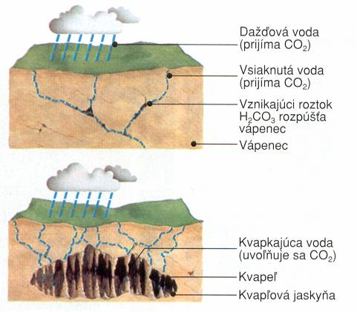

Slide 5
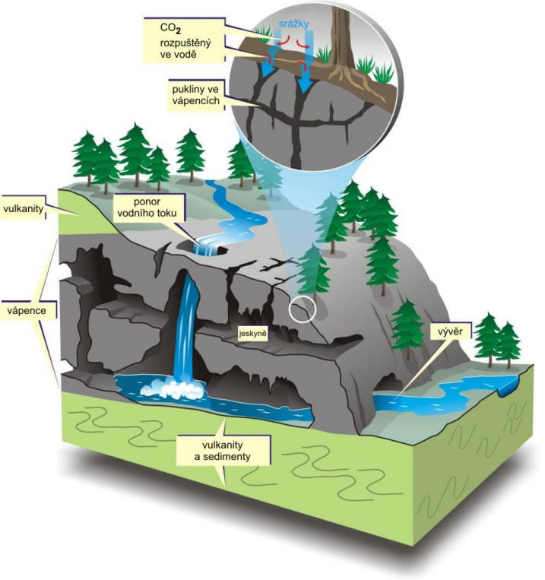

Slide 6
A) Povrchové krasové útvary
škrapy
krasové jamy
ponor
vyvieračka
úvaly
slepé a poloslepé doliny
tiesňavy
kaňony

Slide 7
Škrapy
Notes:
škrapy – hlboké ryhy, žliabky oddelené výčnelkami – niekoľko cm hlboké

Slide 8
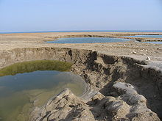
Závrt – krasová jama
Notes:
krasové jamy /závrty/ - lievikovité priehlbeniny
Vznikajú rozpúšťaním horniny spolu s rútením, čím sa postupne zväčšujú a prehlbujú

Slide 9
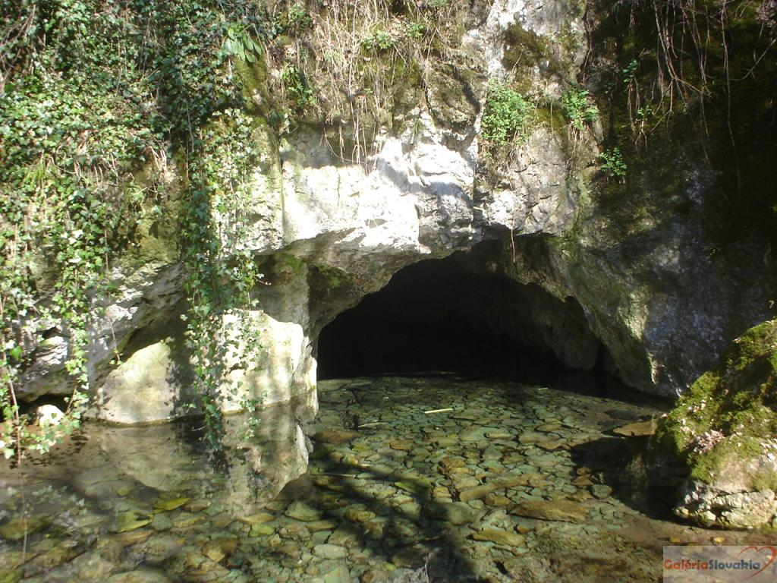
Vyvieračka
Notes:
vyvieračka – voda na zemskom povrchu /zdroj pitnej vody/

Slide 10
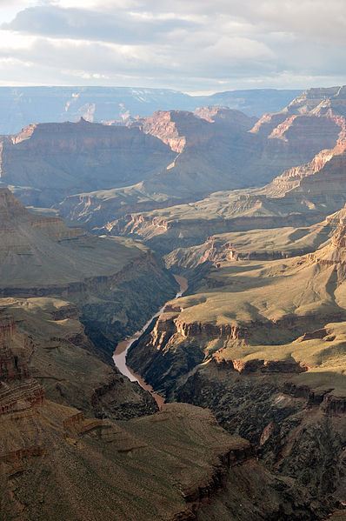
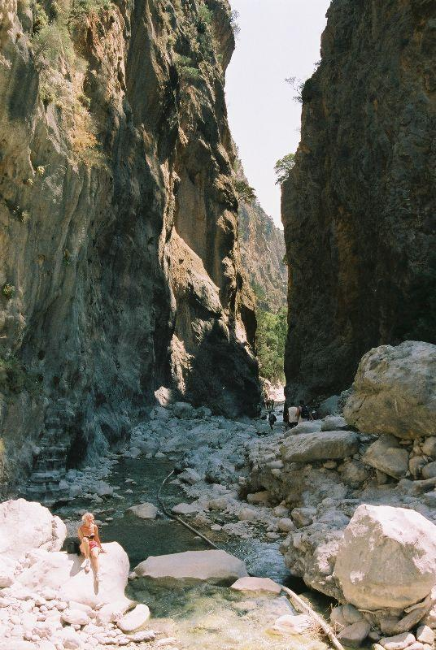
Kaňony a tiesňavy
Notes:
Veľmi úzke, len niekoľko metrov široké doliny s vysokými a strmými stenami.

Slide 11
B) Podzemné krasové útvary
priepasti
jaskyne
rozširovanie a prepadávanie komínov
zrútenie stropov a stien podzemných dutín
rozpúšťanie vápenca vodou

Slide 12
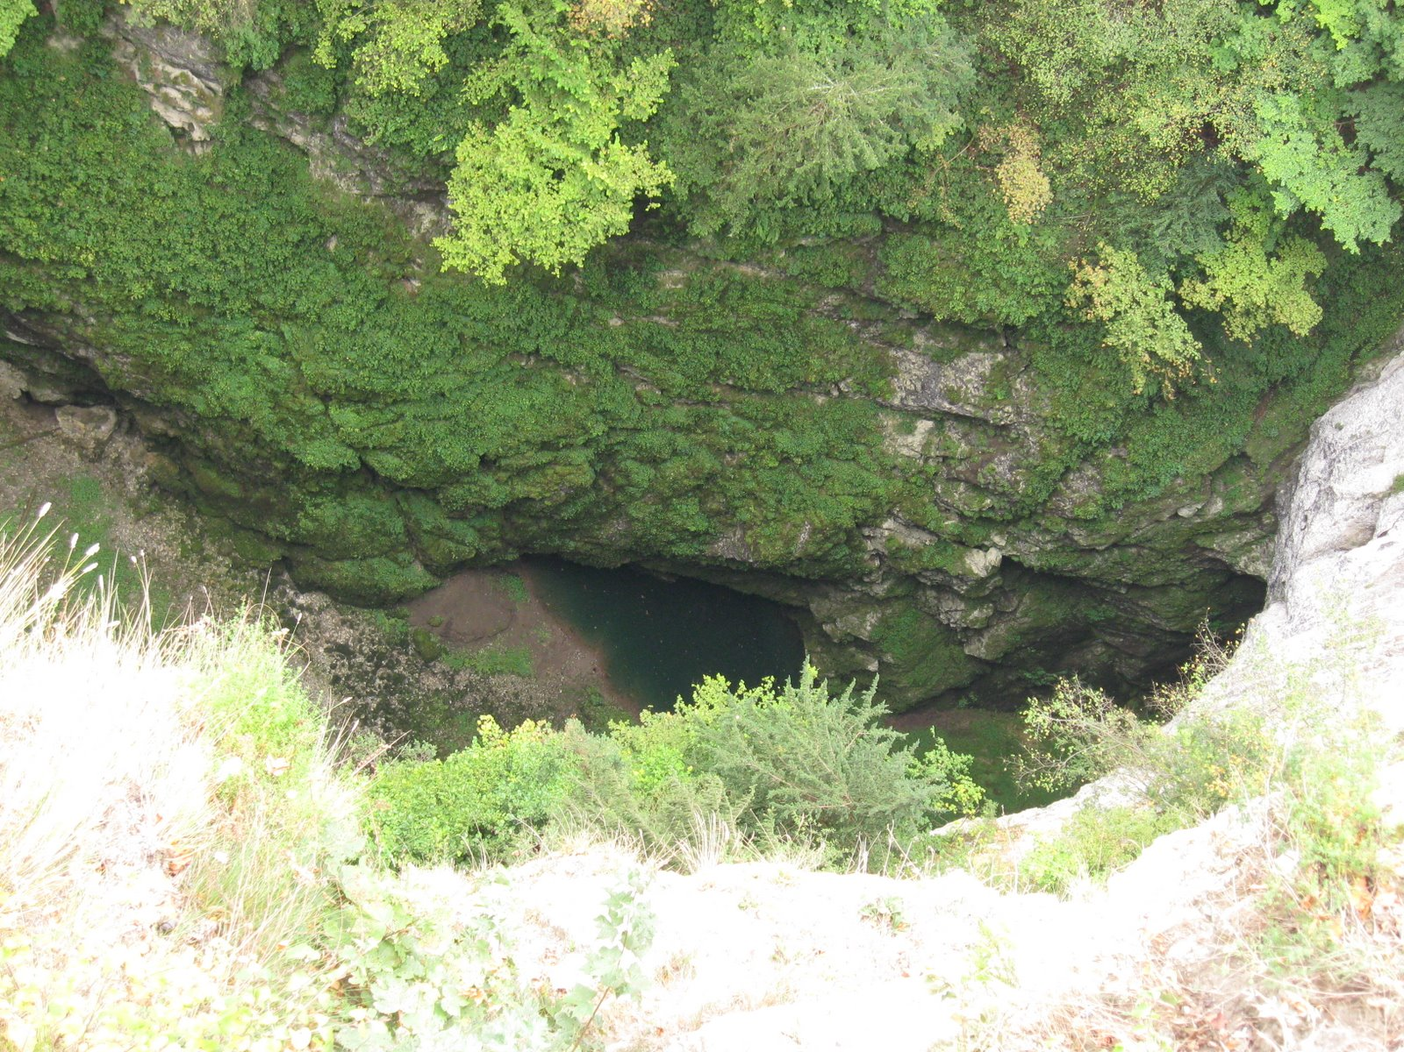
Priepasť

Slide 13
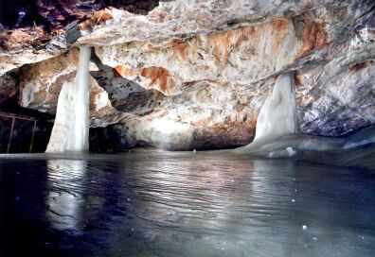
Jaskyne

Slide 14
Jaskynná výzdoba
Kvaple (zo stropu nadol) stalaktity, brčká
Stalagmity (z dna jaskyne)
Stalagnáty (spojenie stalaktitov a stalagmitov)
Výzdoba z ľadu (ťažký studený vzduch, voda zamŕza)
Siniter (jaskynný vápenec) závesy, záclony, vodopády, misy, jaskynné perly
Notes:
jaskynná výzdoba – kvaple – zo stropu nadol = stalaktity, tenké tzv. brčká, z dna jaskyne = stalagmity, spojenie stalaktitov + stalagmitov = stalagnáty (Jasovká jaskyňa + Demänovská jaskyňa slobody)
Ľadové jaskyne – výzdoba z ľadu, ťažký studený vzduch, voda zamŕza (Dobšinská ľadová jaskyňa)
Jaskynný vápenec = siniter – závesy, záclony, vodopády, misy, jaskynné perly (výzdoba)

Slide 15
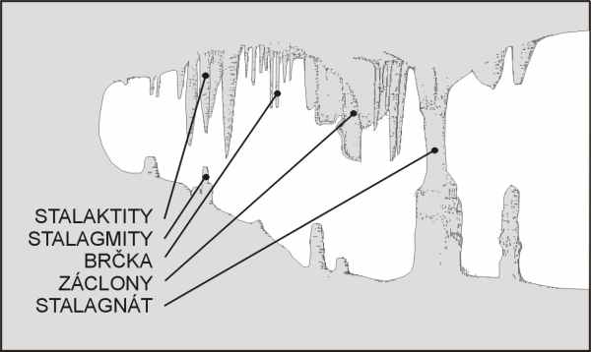

Slide 16
Zdroje
http://referaty.atlas.sk/prirodne-vedy/geografia/9523/georelief
http://sk.wikipedia.org/wiki/Kras

Slide 17
Ďakujem za pozornosť

